Slide 1


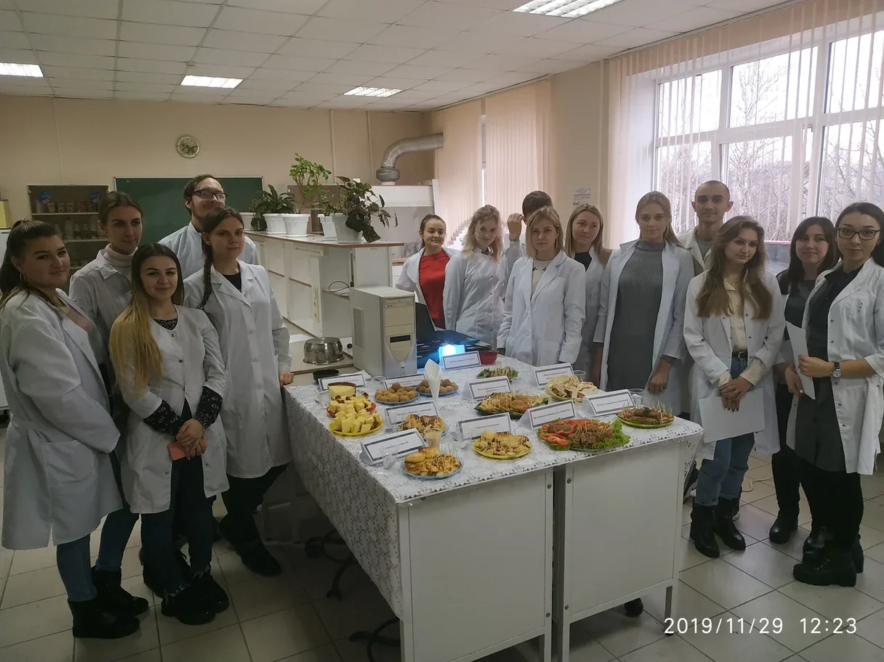
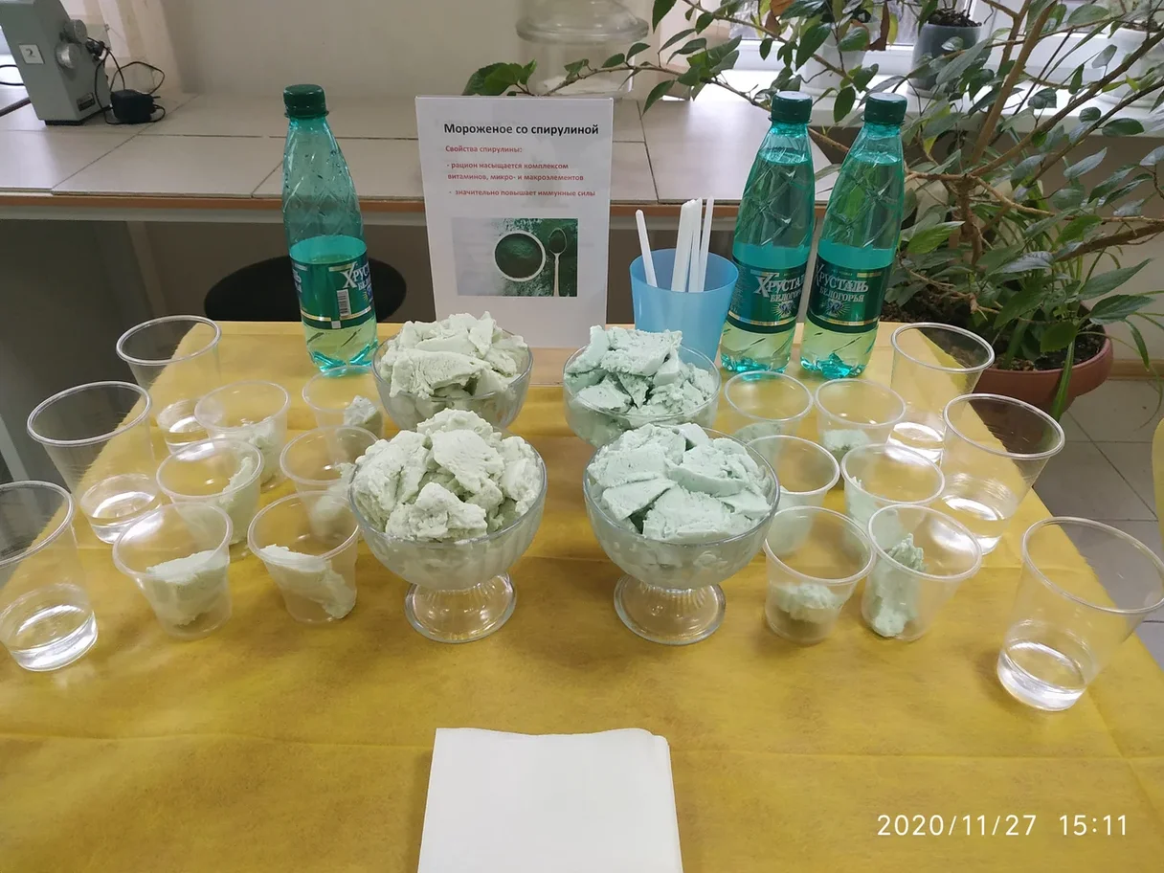
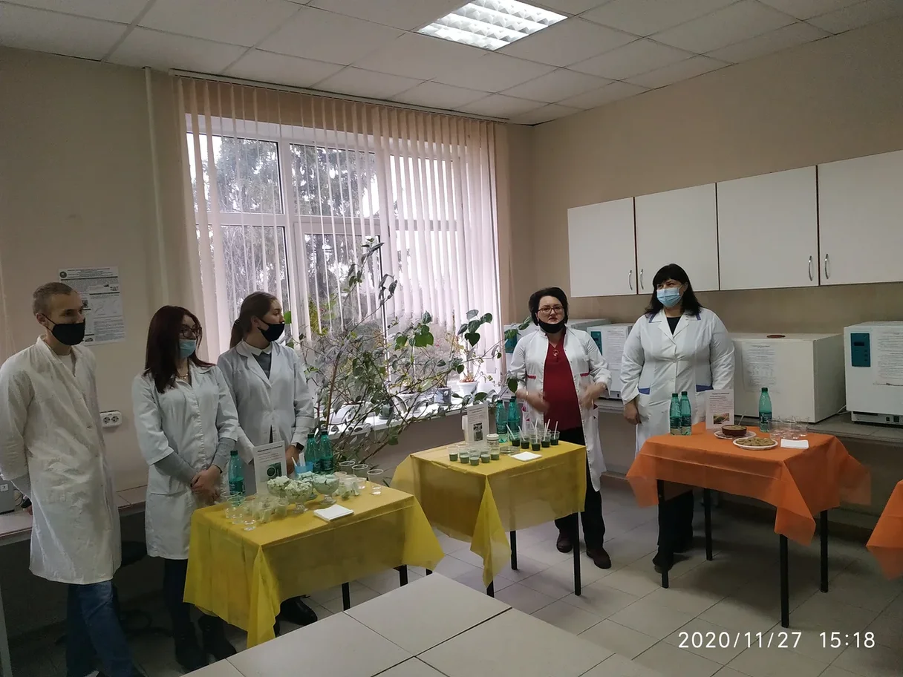
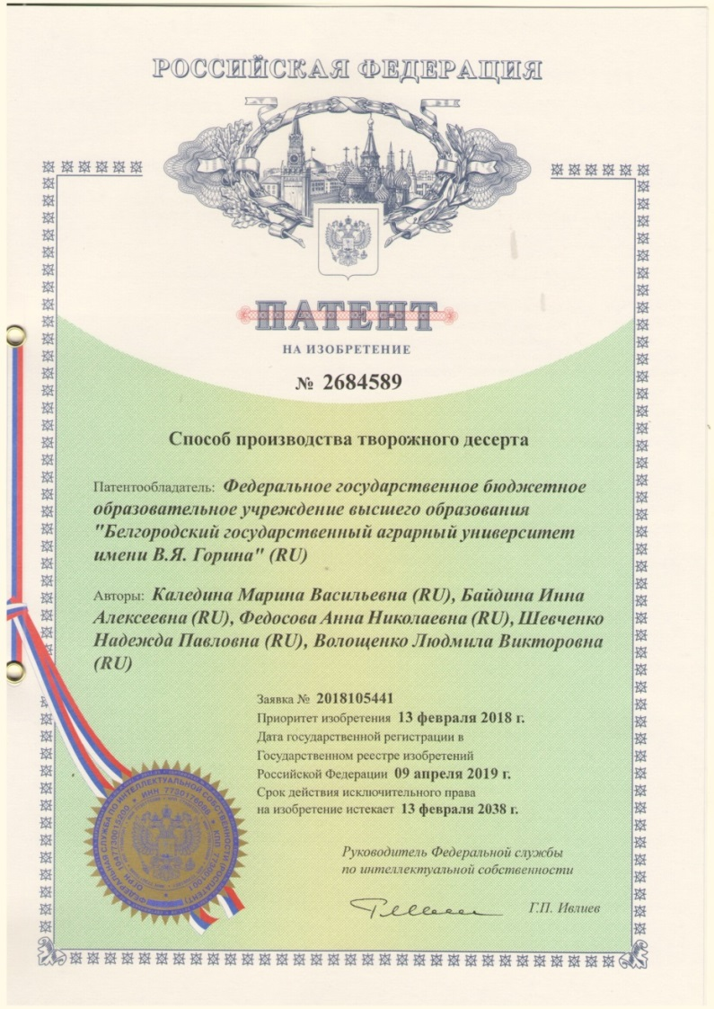
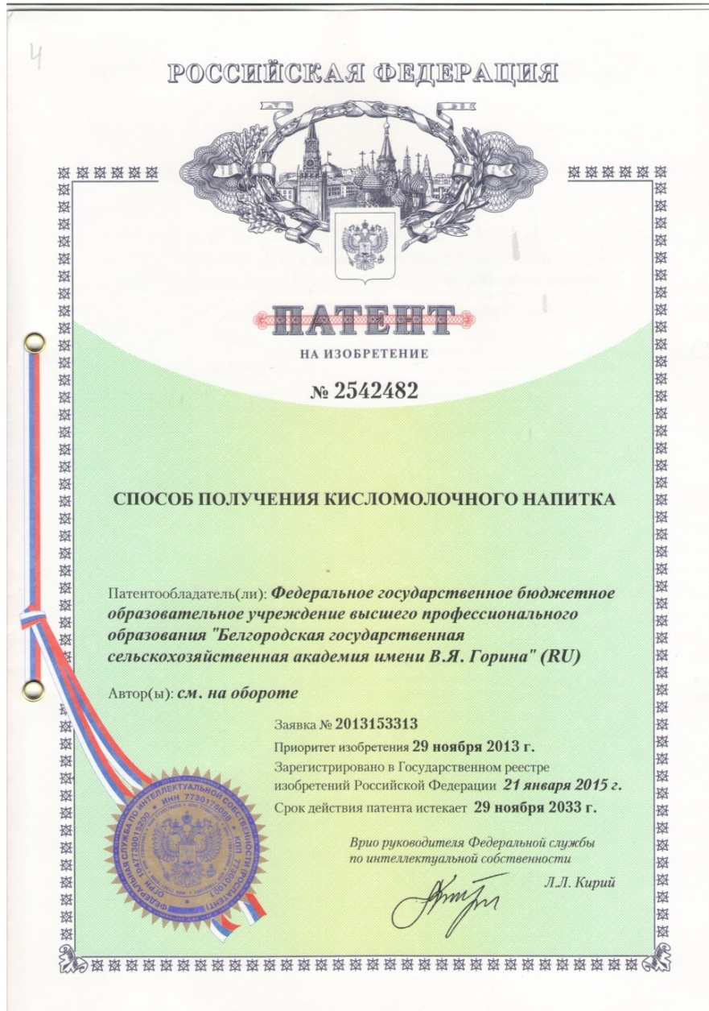
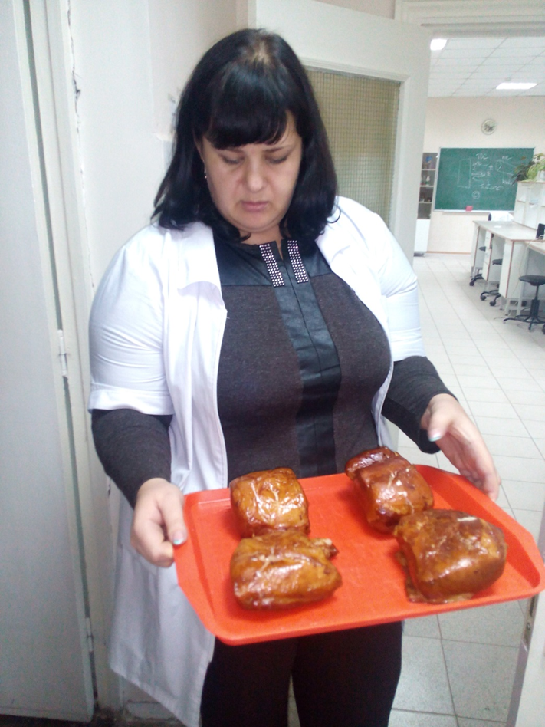
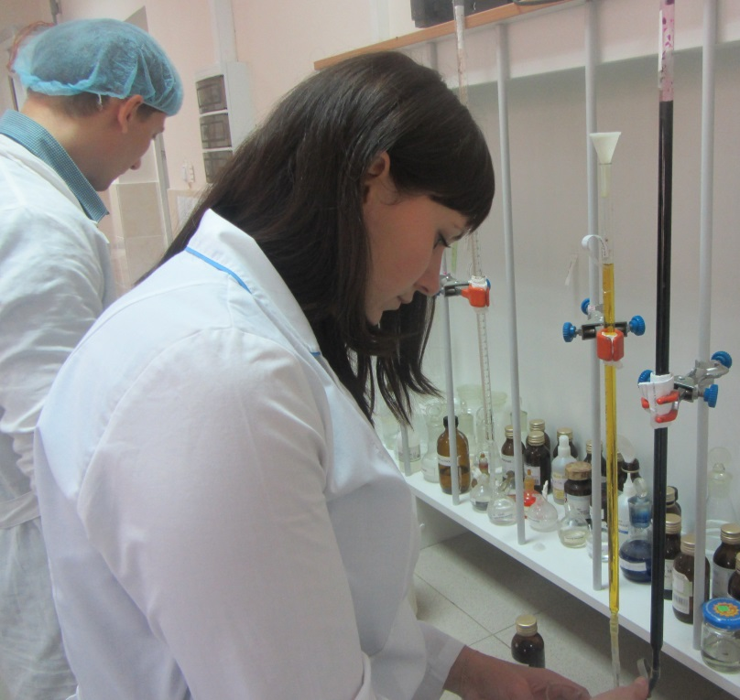

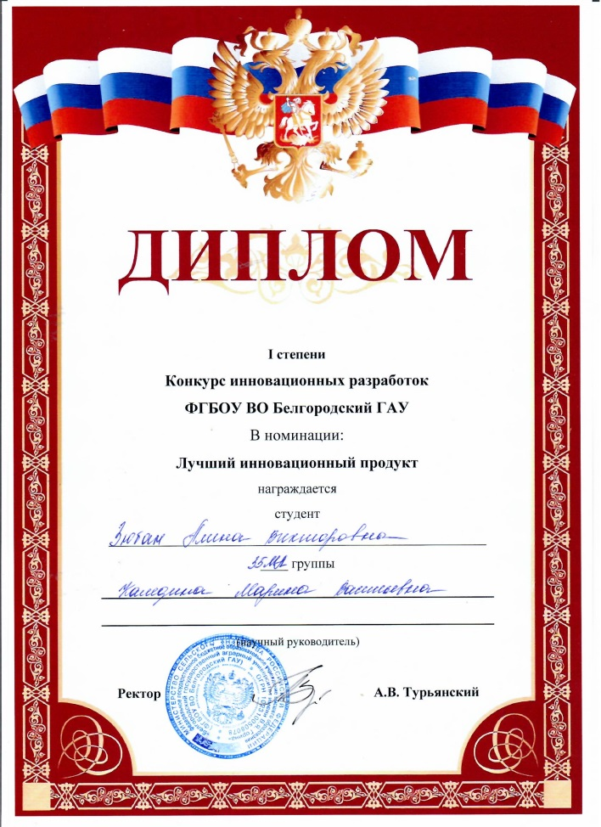
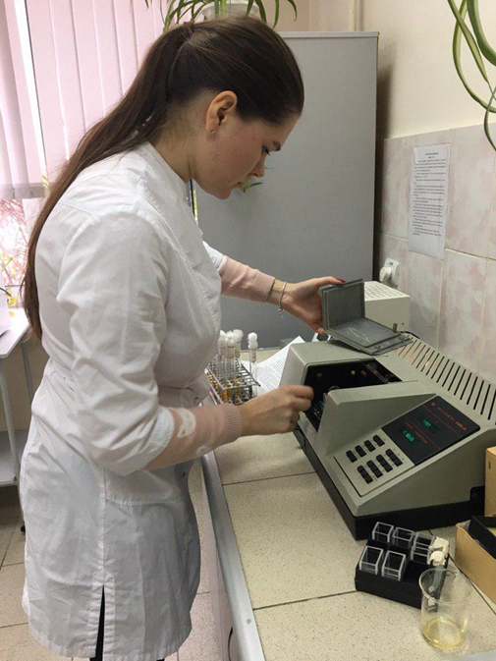
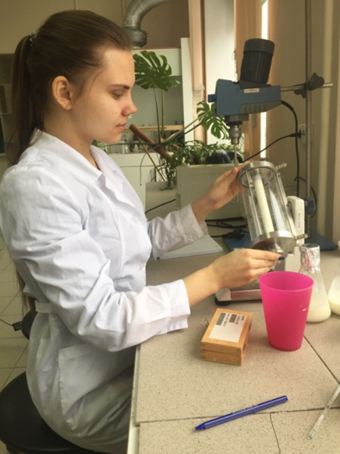
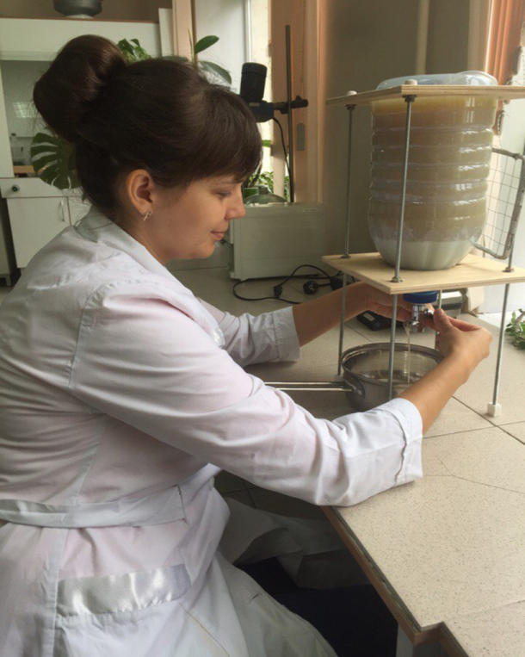

МИНИСТЕРСТВО СЕЛЬСКОГО ХОЗЯЙСТВА РОССИЙСКОЙ ФЕДЕРАЦИИ
ФГБОУ ВО Белгородский государственный аграрный университет имени В.Я. Горина
Учебно-научная лаборатория исследования сырья
и продуктов животного происхождения
Заведующая лабораторией:
к.т.н., доцент Каледина Марина Васильевна
Творческий коллектив:
к.б.н., доцент А.Н. Федосова,
к.т.н., доцент Н.П. Шевченко,
к.с.-х.н. Л.В. Волощенко,
к.с.-х.н. И.А. Байдина
к.с.-х.н. Т.А. Малахова
к.с.-х.н., доцент Ордина Н.Б.
Результаты научной деятельности
Направления научной работы
Наименование темы | Полученные результаты
«Разработка технологии функциональных мясных продуктов эмульгированного типа» по заявке Министерства сельского хозяйства РФ от 23.06.17 г. № 4.6.16 | - изучены функционально-технологические растительной добавки–ламинарии - определен оптимальный уровень введения морской капусты в рецептуру колбасных изделий эмульгированного типа. - разработана технология и рецептура мясного продукта эмульгированного типа функционального назначения
«Новые подходы к созданию функциональных продуктов для замкнутой системы переработки молочного сырья с использованием полисахаридов», договор №2.6.18 от 14.07.2017 г, заказчик Белгородский ГАУ | - Разработана и апробирована гипотеза, объясняющая механизм фракционирования молочного сырья пектинами; - Оптимизированы технологические параметры получения фракций различного молочного сырья; - Исследованы технологические свойства и биологическая ценность фракций как сырья для функциональных молочных продуктов; - Разработана принципиальная схема переработки молочного сырья в функциональные продукты на основе технологии биомембранного разделения; - Разработаны технологии функциональных продуктов и определена их биологическая ценность.
Получение кислых олигосахаридов пектина и оценка их бифидогенного действия, от 25.04.18, заказчик Белгородский ГАУ | - доказана возможность гидролиза молекулы пектина хлебопекарными дрожжами Saccharomyces cerevisiae и препаратом марки LALLZYME С–MAX, содержащего комплекс пектинолитических ферментов, выделенного из дрожжей рода (Saccharomyces); - доказано положительное влияние пектина и продуктов его гидролиза на рост пробиотических молочнокислых культур и бифидобактерий
«Разработка бифидогенной кормовой добавки для сельскохозяйственных животных и птицы на основе ферментативного гидролиза пектина» по заявке Министерства сельского хозяйства РФ, 2019 г. | В результате исследований разработаны технологические параметры ферментации (гидролиза) пектина для получения пребиотических компонентов в молочной сыворотке; проведена оценка кормовой добавки по биологической ценности; разработана технологическая схема производства кормовой добавки бифидогенного действия.
соглашение №2 от 17 июля 2020 г. «Разработка технологий функциональных продуктов питания на основе нетрадиционных видов сырья» | В результате исследований изучены функционально-технологические свойства спирулины и возможность ее применения в пищевой подукции, разработаны рецептуры функциональных паштетов и кисломолочного мороженого со спирулиной
1. Теоретические и практические подходы разработки технологий продуктов животного происхождения функционального и лечебно-профилактического назначения.
2. Научные и практические аспекты производства комбинированных и функциональных продуктов на основе вторичного молочного/мясного сырья
3. Исследование свойств сырья и продуктов питания животного происхождения для регулирования их качества и безопасности
4. Изучение функционально-технологических свойств пищевых добавок и их применение в отрасли
Учебная деятельность
На базе учебно-научной лаборатории исследования сырья и продуктов животного происхождения обучающиеся направлений подготовки 19.03.03, 19.04.03 Продукты питания животного происхождения в рамках лабораторно-практических занятий осваивают общепрофессиональные и профессиональные компетенции, методики оценки качества сырья и готовой продукции, получают практические навыки, проходят учебную и производственную практику, выполняют научные исследования и выпускные квалификационные работы.
Сотрудники лаборатории регулярно проводят образовательные экскурсии и мастер-классы для школьников - будущих абитуриентов, участников научно-практических конференций и лиц, обучающихся на курсах повышения квалификации.
СНО «Будущие пищевики»
Значимые публикации
На базе лаборатории функционирует студенческое научное общество «Будущие пищевики». Студенческое научное общество помогает решить задачу повышения качества подготовки специалистов пищевой отрасли в области продуктов питания животного происхождения путем овладения студентами передовых достижений пищевой биотехнологии; расширяет и углубляет знаний студентов в области теоретических основ изучаемых дисциплин.
СНО - это группа студентов, которое формирует данное общество на добровольных началах, как правило, в него приходят студенты, успешно занимающиеся по всем учебным дисциплинам. Любой студент, независимо от того входит ли он в состав СНО или нет, но который успешно усваивает учебную программу, зачастую проявляет повышенный интерес к научно-исследовательской работе кафедры продуктов питания животного происхождения. Результаты своих исследований студенты представляют в виде публикаций, участия в конференциях различного уровня, конкурсов на лучшую работу среди студентов и т.д.
1. Каледина М.В. Технологические особенности получения функциональных ферментированных напитков с биологически активными веществами из растительного сырья/Каледина М.В., Байдина И.А., Шевченко Н.П., Евдокимов И.А.// Современная наука и инновации. 2017. № 3 (19). С. 95-99.
2. Каледина М.В. Использование полисахаридов в функциональных продуктах / М.В. Каледина, А.Н. Федосова, О.А.Уколова // Молочная промышленность. -2017. -№ 6.- С. 65-67.
3. Каледина М.В. Пребиотики и функциональные молочные продукты: монография / М.В. Каледина. Издательство: Белгородский государственный аграрный университет имени В.Я. Горина (Майский). 2017 – с.139
4. Федосова А.Н. Анормальное молоко: нетипичные пороки и их причины/Федосова А.Н., Каледина М.В., Шевченко Н.П.// Молочная промышленность. 2018. № 4. С. 24-26.
5. Федосова А.Н. Разработка функционального продукта с медом на основе концентрата натурального казеина / Федосова А.Н., Каледина М.В. // Вестник Красноярского государственного аграрного университета. 2015. № 11 (110). С. 109-115.
6. Каледина М.В. Исследование технологических параметров производства крем-сыра «Каймак»/М.В. Каледина//Вестник КрасГАУ. 2016. №11. –С. 72-77
7. Fedosova A.N. Apple pectin and natural honey in the closed milk processing cycle /A.N. Fedosova, M.V. Kaledina // Foods and Raw Materials. - 2015. - Vol. 3. - № 2. - P. 49-59.
8. Fedosova A.N. New approaches to creating functional products for a closed milk-polysaccharide system/Fedosova A.N., Kaledina M.V.//Foods and Raw Materials. 2017. Т. 5. № 2. С. 44-53.
9. Fedosova A.N. The Phenomenon Of Pectin And Its Use In The Dairy Industry/A.N. Fedosova, M.V. Kaledina, N.P. Shevchenko, L.V. Voloshchenko, and I.A. Baydina//Research Journal of Pharmaceutical, Biological and Chemical Sciences. 2018. 9(5). p.p.950-959
10. Shevchenko N.P. Non-traditional vegetable raw materials in creating the new types of food products of animal origin/ N.P. Shevchenko, M.V. Kaledina, L.V. Voloshchenko, and I.A. Baydina, A.I. Shevchenko//Ponte vol.73. 2017. №12/SI. pp.98-108
11. Каледина М.В. Спирулина как перспективная биологически активная добавка в инновационные пищевые продукты с пользой для здоровья/ М.В. Каледина, А.Н. Федосова, Л.В. Волощенко, Н.П. Шевченко, И.А. Байдина // Современная наука и инновации. – 2020. - № 3(31). – С.217-231.
12. Федосова А. Н. Психротрофные бактерии сырого молока в технологии полутвердых сыров/ Федосова А. Н., Каледина М. В., Волощенко Л. В. //Хранение и переработка сельскохозяйственного сырья.- №3. - 2020.
13. Каледина М.В. Перспективная технология производства мягких сыров/ М.В. Каледина, А.Н. Федосова, И.А. Байдина // Сыроделие и маслоделие. № 5,2020. – С.20-23.
14. Функциональные продукты питания: от теории к практике: Монография / Н.П. Шевченко, М.В. Каледина, Л.В. Волощенко, И.А. Байдина, А.Н. Федосова. – п. Майский: Издательство ФГБОУ ВО Белгородский ГАУ, 2020. – 288 с
15. Каледина М.В. Пектиновые олигосахариды как фактор роста пробиотиков/ Каледина М.В., Федосова А.Н., Н.П. Шевченко, И.А. Байдина , Волощенко Л.В./Молочная промышленность. 2020. № 2. С. 50-53.

